Slide 1

REACT
Arturo Espinosa Santoro
Estefania Flores Sandoval
Profesor Exequiel Fuentes
Desarrollo De Aplicaciones Web Empresariales
27 de Septiembre del 2016

Slide 2

AGENDA
Introducción
Características
Instalación y Configuración
Partes importantes del código
Problemas y soluciones propuestas
Muestra funcional
Conclusión

Slide 3

INTRODUCCIÓN
¿Qué es ?
Notes:
Es una biblioteca de JavaScript desarrollada por Facebook para facilitar la creación de componentes interactivos. También construye interfaces de usuario, que permitan crear aplicaciones SPA(single page application) más eficientes y funciona tanto en el lado cliente como en el servidor, haciendo posible la creación de aplicaciones isomórficas.
Este es sencillo ya que gestiona automáticamente las actualizaciones de la interfaz de usuario cuando hay cambios en los datos y es declarativo ya que realiza conceptualmente el botón actualizar pero solo lo hace con las partes que han cambiado

Slide 4



INTRODUCCIÓN
Aplicaciones que usan React

Slide 5
CARACTERISTICAS
Model
View
User
Controller
Notes:
Este se usa principalmente para hacer la V(View) en Modelo Vista Controlador (MVC). Encargándose del renderizado de las vistas y fomentando la creación de componentes de interfaz de usuario reutilizables que presentan cambios en el tiempo.
Por ejemplo cuando ya hay un proyecto usando framework mcv como angular podemos dejar angular.js como controlador y react.js que se encargue de las vistas.

Slide 6
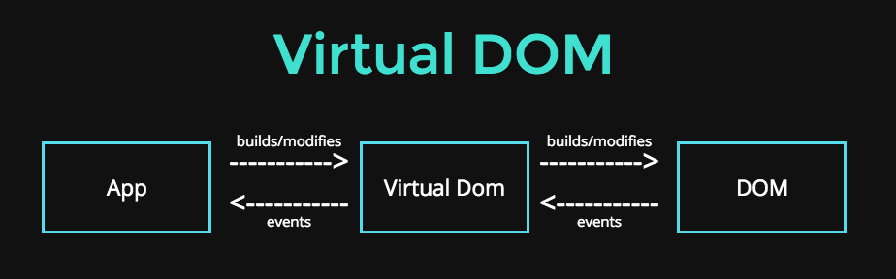
CARACTERISTICAS
Notes:
El secreto de react para tener un performance muy alto es que implementa algo llamado virtual Dom que selectivamente genera subárboles de los nodos sobre la base de cambios del estado. El virtual dom en vez de renderizar el dom real en cada cambio, (que es lo que se hace normalmente) solo hace los cambios en una copia en memoria y después usa un algoritmo para comparar las propiedades de la copia en memoria con el dom real y así aplicar cambios exclusivamente en las partes que varían.
Que es un Dom? (document object model) que es una manera de representar un documento estructurado a través de los objetos
Que s el dom virtual? esto hace lo mismo que el dom pero antes de modificar el dom real crea sub dom que cuando están completos se pasa al dom real.

Slide 7
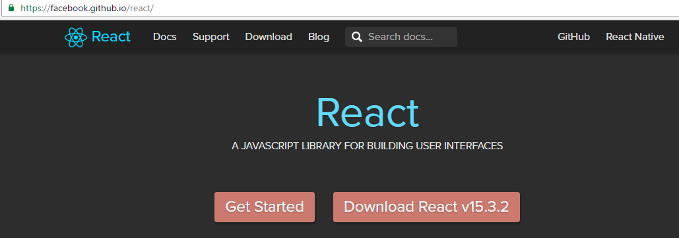
INSTALACIÓN Y CONFIGURACIÓN
Notes:
Para comenzar se deben ingresar al link y presionar el botón get started para descargar el starter kit

Slide 8
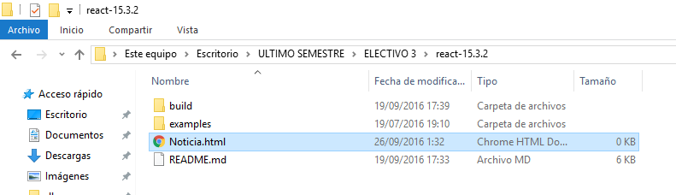
INSTALACIÓN Y CONFIGURACIÓN
Notes:
luego se descomprime la carpeta y se crea un archivo html dentro de esta carpeta

Slide 9

INSTALACIÓN Y CONFIGURACIÓN
Referencias
Ejemplo “Hola Mundo”
Notes:
Para el funcionamiento de react, en el archivo html que se creo, es necesario hacer la referencia a estos 3 archivos, donde el primero es el framework alojado, , el tercero hace referencia a un transformador de código. En este pequeño ejemplo se puede notar que en el script se esta haciendo uso del transformador de texto antes mencionado.
Optimizarlos procesos y los métodos de los que se puede manipular el dom sin hacer muchos tipos de juegos
React pasa por el don limpia solo la parte del cambio y se modifica
Si bien este problema ya e había sido resuelto con los procesos de búsqueda etc, pero nunca e aplicaron para que javascrips pueda usar una búsqueda de toda la pagina y encontrar los documentos que se tiene que trabajar

Slide 10
INSTALACIÓN Y CONFIGURACIÓN
Referencias

Slide 11
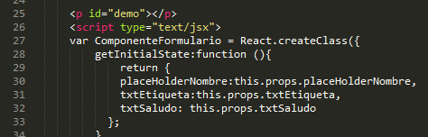
PARTES IMPORTANTES DEL CÓDIGO
Transformador de código

Slide 12
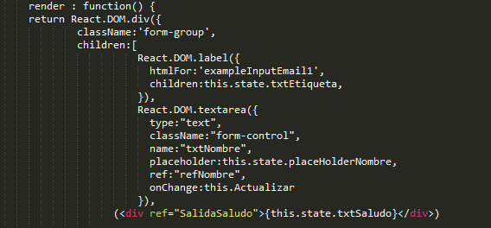
PARTES IMPORTANTES DEL CÓDIGO
DOM Virtual

Slide 13

PARTES IMPORTANTES DEL CÓDIGO
JSON

Slide 14
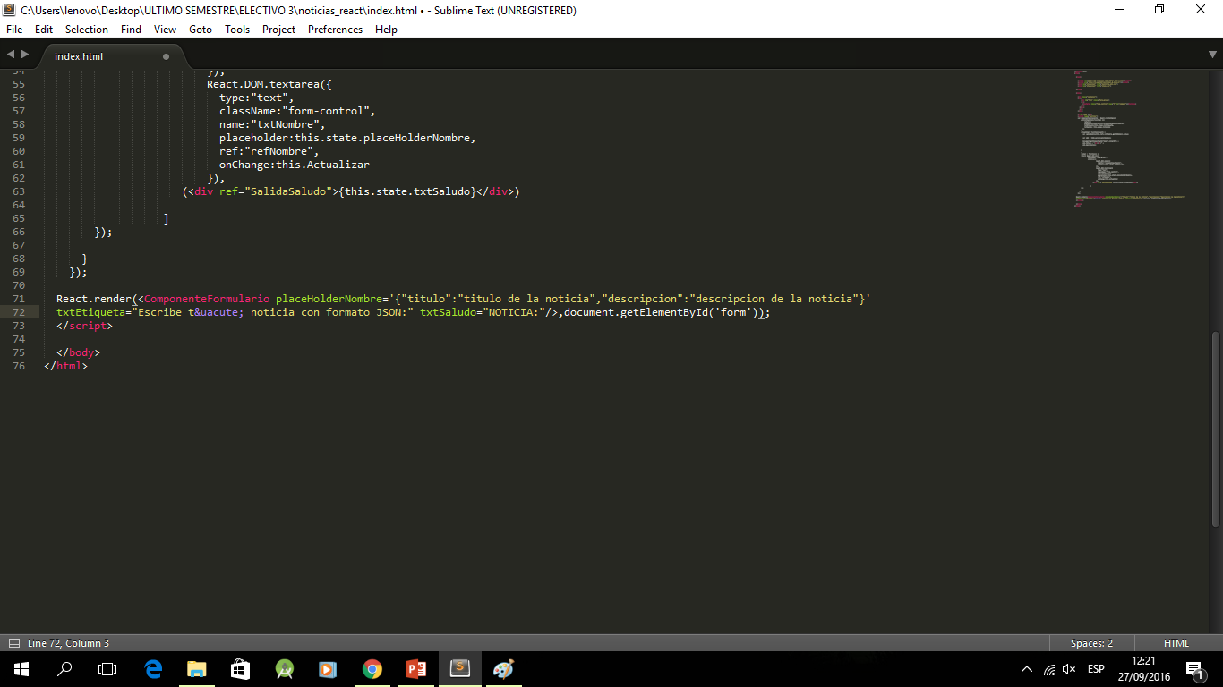
PARTES IMPORTANTES DEL CÓDIGO
Cierre de script de Reac.js

Slide 15

SOLUCIÓN FINAL
Código y Browser

Slide 16
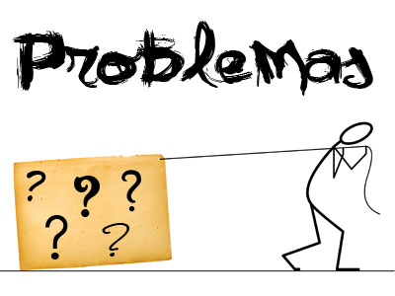
PROBLEMAS ENCONTRADOS
Segunda solución posible
Código y Browser
Notes:
-muchas versiones de reac.js
-diferentes formas de realizar las soluciones

Slide 17
CONCLUSIÓN
Fácil de usar
Reutilización de código
Complementación con otros framework

Slide 18
REACT
Arturo Espinosa Santoro
Estefania Flores Sandoval
Profesor Exequiel Fuentes
Desarrollo De Aplicaciones Web Empresariales
27 de Septiembre del 2016

